Slide 2



KHỞI ĐỘNG

Slide 3
Câu 1:
Xác định đại từ trong các câu sau:
Lan: - Cuối tuần vừa rồi cậu làm gì?
Thanh: - Tớ về quê thăm gia đình.
Cậu, Thanh B. Cậu, tớ
C. Lan, tớ D. Cậu, gia đình
Đáp án

Slide 4
Câu 2: Mẹ thích hoa hồng. Em cũng vậy.
Từ vậy thay thế cho từ ngữ nào trong những câu trên?
mẹ, em B. mẹ, hoa hồng
C. thích hoa hồng D. em, thích hoa hồng
Đáp án

Slide 5
Câu 3: Thế nào là đại từ?
Đại từ là từ để xưng hô.
B. Đại từ là từ để thay thế cho danh từ, động từ,tính từ.
C. Đại từ là từ để xưng hô hoặc thay thế cho danh từ
động từ, tính từ.
D. Đại từ là từ để xưng hô hoặc thay thế cho danh từ,
động từ, tính từ (hoặc cụm danh từ, cụm động từ,
cụm tính từ) trong câu cho khỏi lặp lại các từ ngữ ấy.
Đáp án

Slide 6
Đại từ
Dùng để xưng hô
Dùng để thay thế

Slide 7

LUYỆN TỪ VÀ CÂU
ĐẠI TỪ XƯNG HÔ

Slide 8



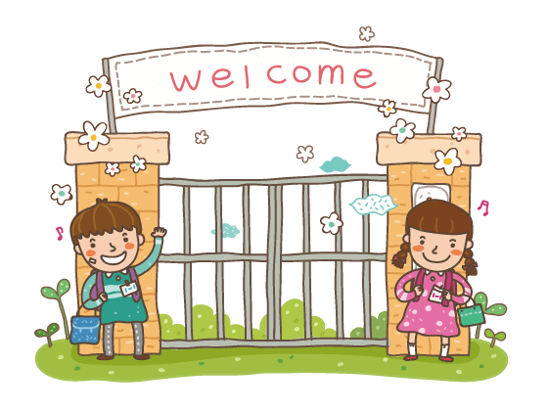

Nêu được khái niệm về đại từ xưng hô, cách sử dụng ĐT xưng hô trong giao tiếp.
MỤC TIÊU
Vận dụng hiểu biết về ĐT xưng hô để làm bài tập

Slide 9



Đọc mẩu chuyện tr.105 SGK.
+ Những từ nào chỉ người nói?
+ Những từ nào chỉ người nghe?
+ Từ nào chỉ người hay vật được nhắc tới?

Slide 10
Ngày xưa có chị Hơ Bia đẹp nhưng rất lười, lại không biết yêu quý cơm gạo. Một hôm, Hơ Bia ăn cơm để cơm đổ vãi lung tung. Thấy vậy cơm hỏi:
- Chị đẹp là nhờ cơm gạo, sao chị khinh rẻ chúng tôi thế?
Hơ Bia giận dữ :
- Ta đẹp là do công cha công mẹ, chứ đâu nhờ các ngươi.
Nghe nói vậy, thóc gạo tức lắm. Đêm khuya, chúng rủ nhau bỏ cả vào rừng.
Theo Truyện cổ Ê - đê

Slide 11
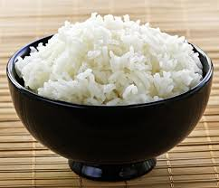
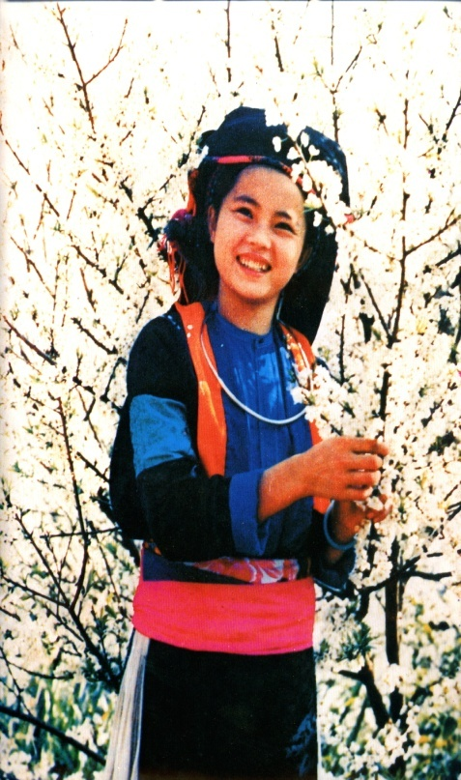
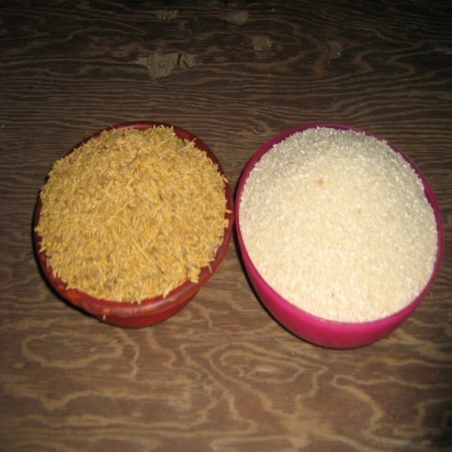
- Chị đẹp là nhờ cơm gạo, sao chị khinh rẻ chúng tôi thế?
Cơm
- Ta đẹp là do công cha công mẹ, chứ đâu nhờ các ngươi.
Nghe nói vậy, thóc gạo tức lắm. Đêm khuya, chúng rủ nhau bỏ cả vào rừng.
Hơ Bia
Thóc gạo

Slide 12
* Những từ nào chỉ người nói?
Chúng tôi, ta
* Những từ nào chỉ người nghe?
Chị, các ngươi
Đại từ xưng hô
* Từ nào chỉ người hay vật được nhắc tới?
Chúng

Slide 13
2. Theo em, cách xưng hô
của mỗi nhân vật ở đoạn văn trên
thể hiện thái độ của người nói
như thế nào?

Slide 14
- Chị đẹp là nhờ cơm gạo, sao chị khinh rẻ chúng tôi thế?
Cơm
Cách xưng hô của Cơm (xưng là chúng tôi, gọi Hơ Bia là chị) thể hiện sự tôn trọng, lịch sự với người đối thoại.
- Ta đẹp là do công cha công mẹ, chứ đâu nhờ các ngươi.
Cách xưng hô của Hơ Bia (xưng là Ta, gọi Cơm là các ngươi) thể hiện sự kiêu căng, thô lỗ, coi thường người đối thoại
Hơ Bia

Slide 15
Đại từ xưng hô
Những từ chỉ
người nói
Những từ chỉ
người nghe
Từ chỉ người
hay vật
được nhắc tới
chúng tôi, ta
chị, các ngươi
chúng
cậu, đằng ấy, …
chúng nó, nó, họ …
tớ, mình, …

Slide 16
Ngày xưa có chị Hơ Bia đẹp nhưng rất lười, lại không biết yêu quý cơm gạo. Một hôm, Hơ Bia ăn cơm để cơm đổ vãi lung tung. Thấy vậy cơm hỏi:
- Chị đẹp là nhờ cơm gạo, sao chị khinh rẻ chúng tôi thế?
Hơ Bia giận dữ :
- Ta đẹp là do công cha công mẹ, chứ đâu nhờ các ngươi.
Nghe nói vậy, thóc gạo tức lắm. Đêm khuya, chúng rủ nhau bỏ cả vào rừng.
Theo Truyện cổ Ê - đê

Slide 17
3. Tìm những từ em vẫn dùng để xưng hô:
Đối tượng
Gọi
Tự xưng
* Với thầy, cô
thầy, cô
xưng là em, con
* Với bố, mẹ
bố, ba, cha, thầy, tía, …
mẹ, má, u, bầm, …
xưng là con
* Với anh, chị
anh, chị
xưng là em
Với em
em
xưng là anh (chị)
* Với bạn bè
bạn, cậu, đằng ấy, …
xưng là tôi, tớ, mình, …

Slide 18
Ghi nhớ
1. Đại từ xưng hô là từ được người nói dùng để tự
chỉ mình hay chỉ người khác khi giao tiếp: tôi,
chúng tôi; mày, chúng mày; nó, chúng nó, ....
2. Bên cạnh các từ nói trên , người Việt Nam còn
Dùng nhiều danh từ chỉ người làm đại từ xưng hô
Để thể hiện rõ thứ bậc, tuổi tác, giới tính: ông, bà,
anh, chị, em, cháu, thầy, bạn, …
3. Khi xưng hô, cần chú ý chọn từ cho lịch sự, thể
Hiện đúng mối quan hệ giữa mình với người nghe
Và người được nhắc tới.

Slide 19
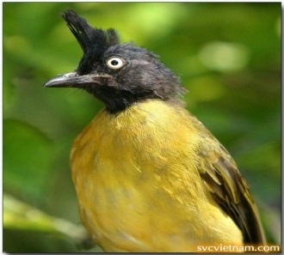
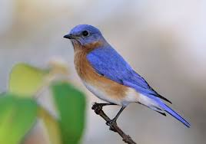
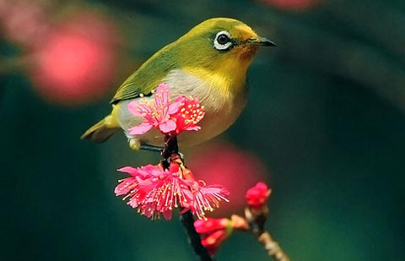
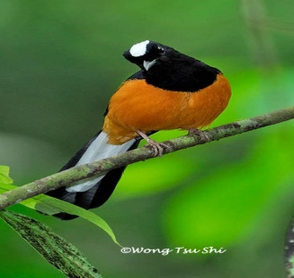
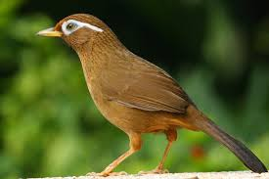
Chim gặp bác chào mào:
- Chào bác !
Chim gặp cô sơn ca:
- Chào cô !
Chim gặp anh chích chòe:
- Chào anh !
Chim vành khuyên
Chim gặp chị sáo nâu:
- Chào chị !

Slide 20
Luyện tập
1. Tìm các đại từ xưng hô và nhận xét về thái độ, tình cảm của nhân vật khi dùng mỗi đại từ trong đoạn văn sau :
(Học sinh đọc SGK)

Slide 21
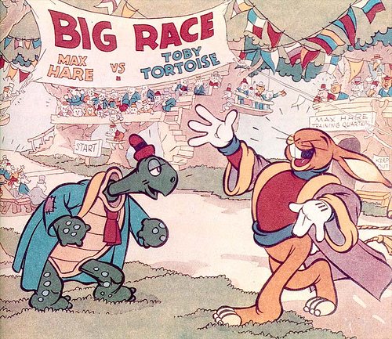
- Đã gọi là chậm như rùa mà cũng đòi tập chạy à!
- Anh đừng giễu tôi! Anh với tôi thử chạy thi coi ai hơn!
- Rùa mà dám chạy thi với thỏ sao? Ta chấp chú em một nửa đường đó.
Anh
tôi
Anh
tôi
Ta
chú em
- Rùa xưng là tôi, gọi thỏ là anh. Thái độ của rùa: tự trọng, lịch sự với thỏ.
- Thỏ xưng là ta, gọi rùa là chú em. Thái độ của thỏ: kiêu căng, coi thường rùa.

Slide 22
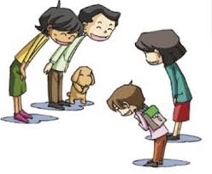
Trò chơi: Chọn đại từ xưng hô lịch sự thích hợp vào chỗ chấm?
Đằng ấy
.......... cho ......... mượn quyển sách?
Bạn
Mình
Cậu
Tớ
Tớ
Bố, mẹ
Anh, Chị
.......... mời .............. ăn cơm.
Con
Em
Ông, bà
........... cảm ơn .............!
Cháu
Thầy (cô)
........... xin ...............vào lớp ạ.
Em
Để lời nói đảm bảo tính lịch sự, cần lựa chọn
từ xưng hô phù hợp với thứ bậc, tuổi tác, giới tính ...

Slide 23
Bài 2: Chọn các đại từ xưng hô tôi, nó, chúng ta thích hợp với mỗi ô trống:
Bồ Chao hốt hoảng kể với các bạn:
- và Tu Hú đang bay dọc một con sông lớn, chợt Tu Hú gọi: “ Kìa, cái trụ chống trời”. ngước nhìn lên. Trước mắt là những ống thép dọc ngang nối nhau chạy vút tận mây xanh. tựa như một cái cầu xe lửa đồ sộ không phải bắc ngang sông, mà dựng đứng trên trời cao.
Thấy vậy, Bồ Các mới à lên một tiếng rồi thong thả nói:
- cũng từng bay qua cái trụ đó. cao hơn tất cả những ống khói, những trụ buồm, cột điện mà thường gặp. Đó là trụ điện cao thế mới được xây dựng.
Mọi người hiểu rõ sự thực, sung sướng thở phào. Ai nấy cười to vì thấy Bồ Chao đã quá sợ sệt.

Slide 24
Bài 2: Chọn các đại từ xưng hô tôi, nó, chúng ta thích hợp với mỗi ô trống:
Bồ Chao hốt hoảng kể với các bạn:
- Tôi và Tu Hú đang bay dọc một con sông lớn, chợt Tu Hú gọi: “Kìa, cái trụ chống trời.” Tôi ngước nhìn lên. Trước mắt là những ống thép dọc ngang nối nhau chạy vút tận mây xanh. Nó tựa như một cái cầu xe lửa đồ sộ không phải bắc ngang sông, mà dựng đứng trên trời cao.
Thấy vậy, Bồ Các mới à lên một tiếng rồi thong thả nói:
- Tôi cũng từng bay qua cái trụ đó. Nó cao hơn tất cả những ống khói, những trụ buồm, cột điện mà
chúng ta thường gặp. Đó là trụ điện cao thế mới được xây dựng.
Mọi người hiểu rõ sự thực, sung sướng thở phào. Ai nấy cười to vì thấy Bồ Chao đã quá sợ sệt.
(1)
(2)
(3)
(4)
(5)
(6)

Slide 25
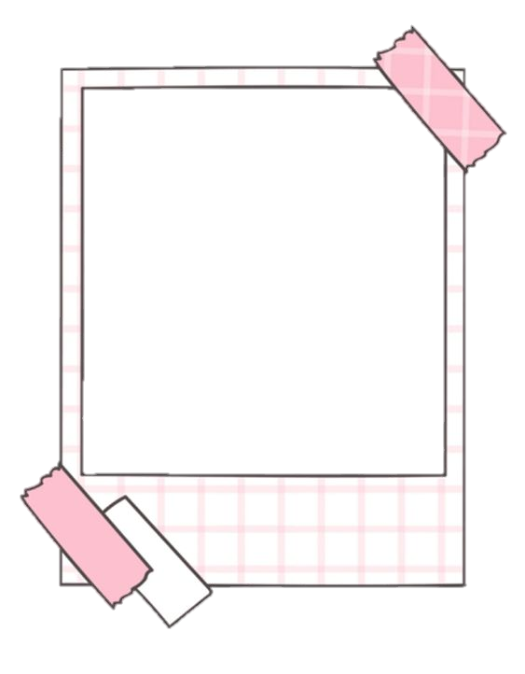
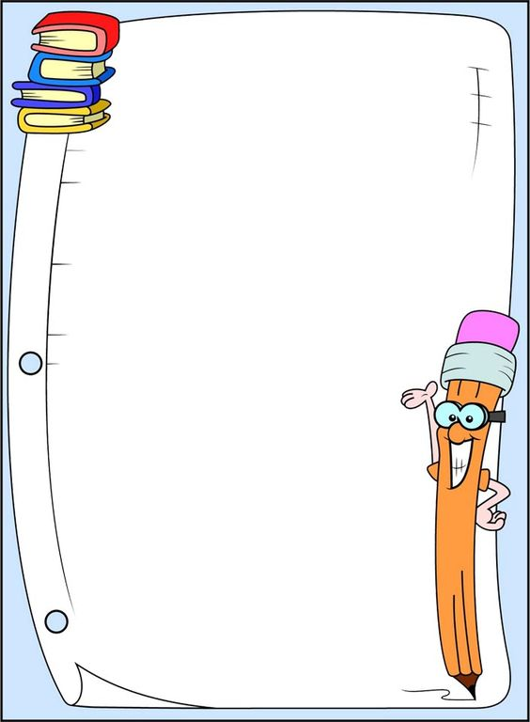
Nhiệm vụ 1: Con hãy xây dựng một đoạn hội thoại ngắn có sử dụng các đại từ xưng hô chỉ: người nói, người nghe, người được nhắc tới.
Nhiệm vụ 2: Gạch dưới các đại từ trong đoạn văn và nhận xét thái độ, tình cảm của nhân vật khi dùng mỗi đại từ trong đoạn hội thoại ngắn đó.

Slide 26



